Slide 1
Осенние зарисовки.
Подготовила воспитатель
МАДОУ «Детский сад №419»
Вяткина О.Н.

Slide 2
Пусты поля, Мокнет земля, Дождь поливает. Когда это бывает?

Slide 3
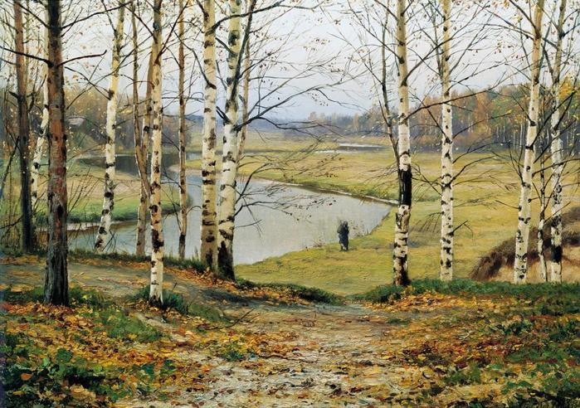
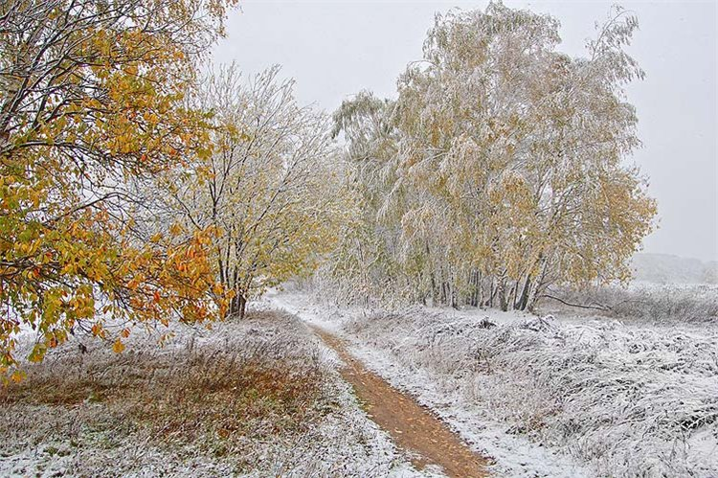
Осенние месяцы.
Сентябрь (30 дней) Октябрь (31 день) Ноябрь (30 дней)

Slide 4
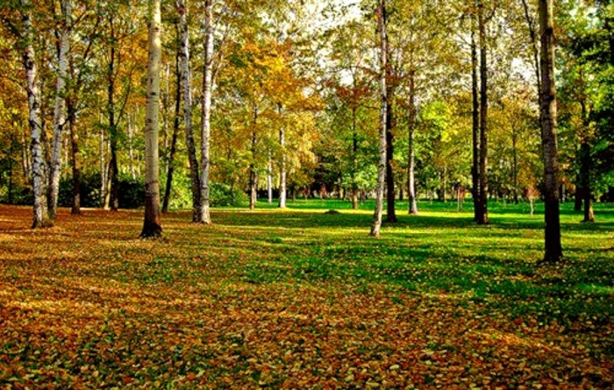
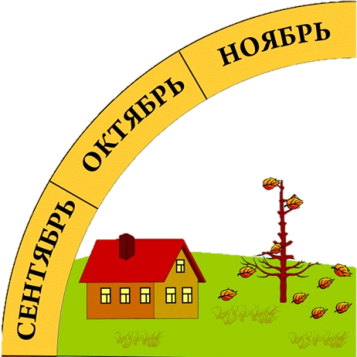
Сентябрь – первый осенний месяц. В этом месяце начинаются холодные ветра. Но к середине-концу сентября наступает теплая солнечная пора, в народе называемая «бабьим летом». В сентябре заканчиваются все полевые работы.
Приметы сентября: В сентябре после дождливой погоды начинают собирать грибы. Если в дождливую погоду сова часто ухает – хорошая погода. Если лягушки выпрыгивают на берег и квакают, а рыбы выбрасываются из воды - будет дождь. Гром в сентябре обещает теплую осень.

Slide 5
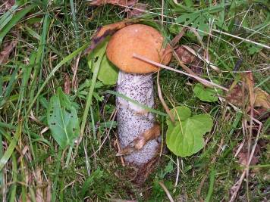
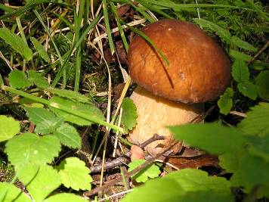
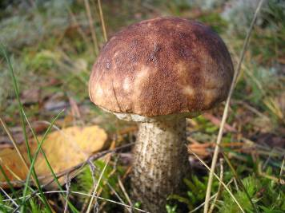
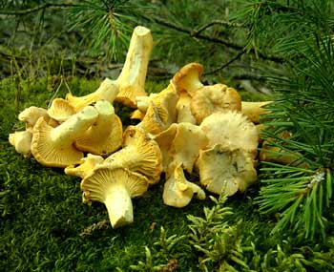
Дары осени.
Подберёзовик
Подосиновик
Белый гриб
Лисички

Slide 6
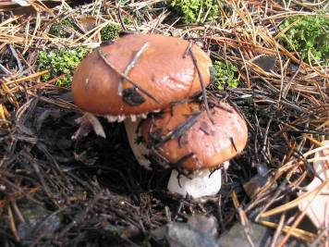
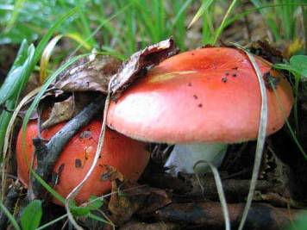
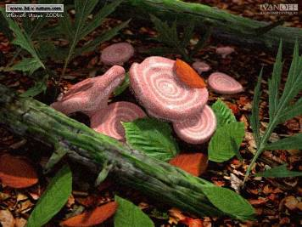
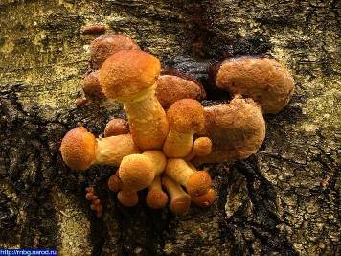
опята
маслята
волнушки
сыроежки

Slide 7
Октябрь – приближение зимы. В этот месяц опадают последние листья.
Приметы октября:
Гром в октябре предвещает бесснежную, короткую и мягкую зиму. Первый снег выпадает за сорок дней до настоящей зимы. Листопад прошел быстро - зима будет суровой, а если листья остаются зелеными и долго держатся на деревьях - зима будет короткая, с небольшими морозами. Первый снег упал на мокрую землю - останется, на сухую - скоро сойдет.

Slide 8
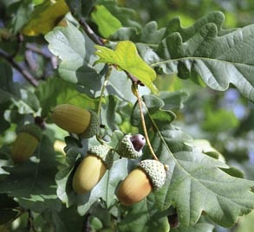
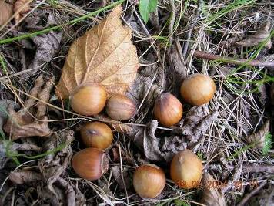
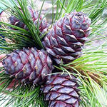
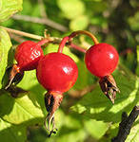
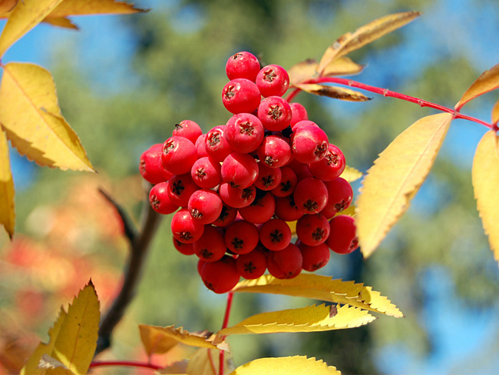
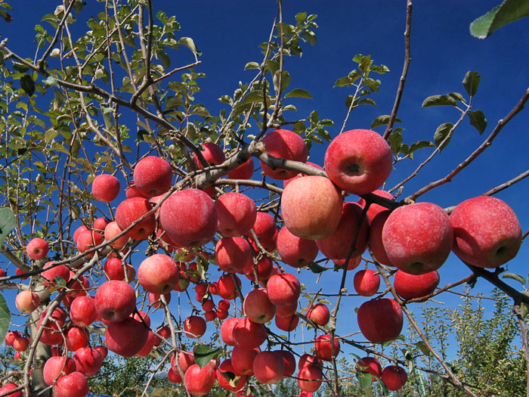
Узнай дары осени

Slide 9
В ноябре на большей части России устанавливалась зима. К середине ноября начинались настоящие морозы. Выпавший снегу уже не таит.
Приметы ноября: Иней на деревьях - к морозам, туман - к оттепели. Многие утки остаются на зимовку, если зима ожидается теплой. В ноябре с утра может дождь дождить, а к вечеру сугробами снег лежать. Комары в ноябре - быть мягкой зиме. Кто в ноябре не зябнет, тот и в декабре январе не замерзнет

Slide 10
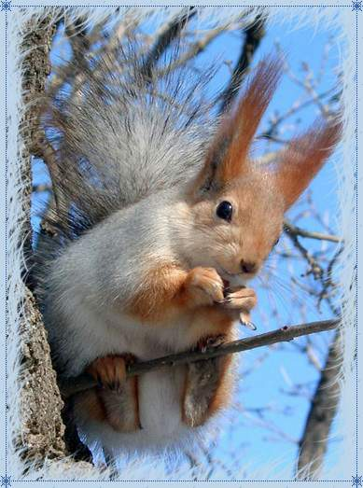
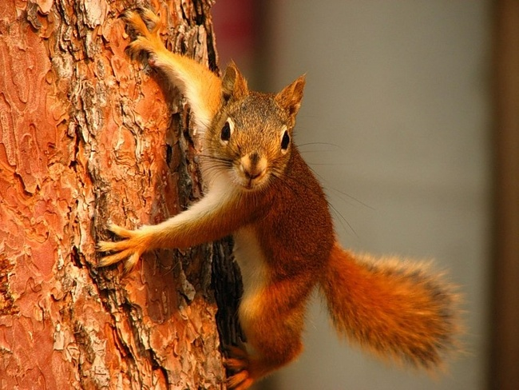
Как животные готовятся к зиме
Летом звери ходят в лёгких шубах, но они не спасут их от зимних холодов.
Вот почему осенью зверьки линяют.
Линька у зверей – это постепенная смена шерсти. Вместо летней шерсти осенью вырастает новая – густая, пушистая.
Летом белка рыжая, а зимой серая.

Slide 11
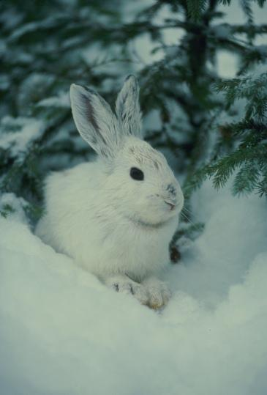
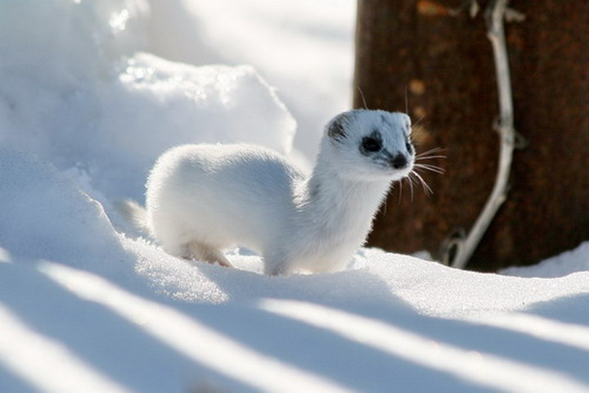
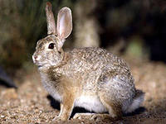
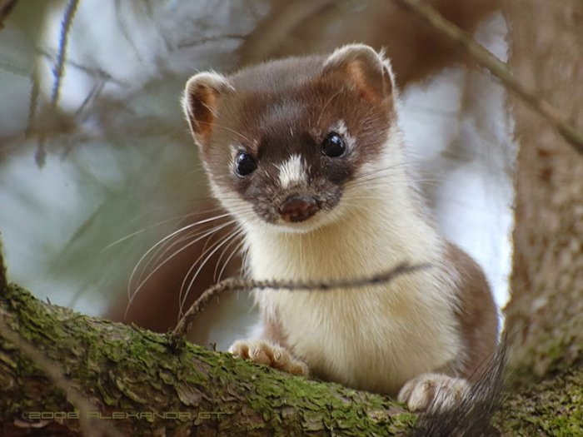
Заяц-беляк летом серый, а зимой белый.
Мех горностая летом красновато-бурый на спине и боках, а на груди и брюхе –желтовато –белый.
Зимой весь мех чисто белый, лишь кончик хвоста остаётся чёрным.

Slide 12
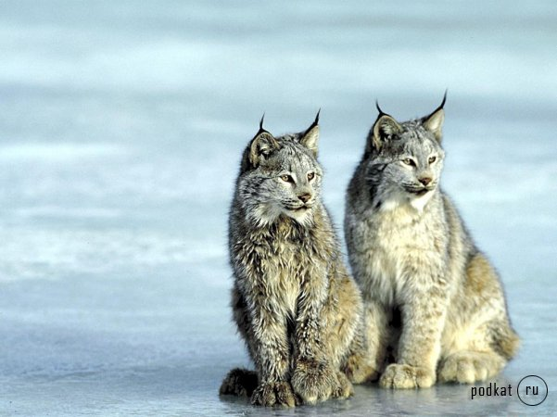
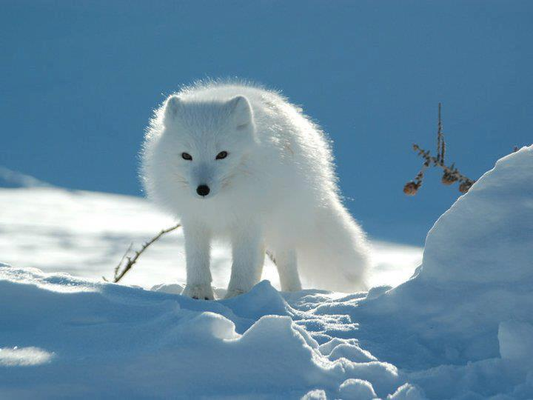
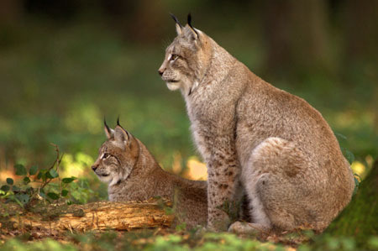
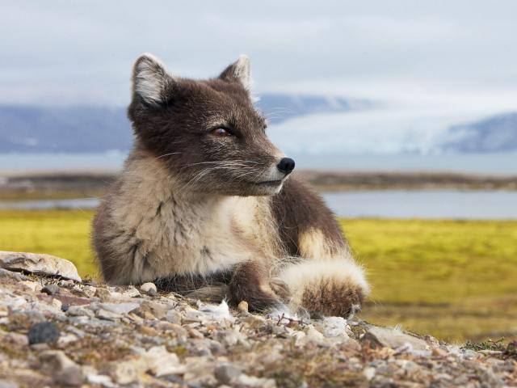
Летом у рыси мех короче, с рыжеватым оттенком.
Зимой длиннее, гуще и оттенок его светло – серый.
Песец белый зимой покрыт снежно-белым, а летом - темным мехом серовато-бурым на хребте, песочным на боках и желтоватым на брюхе

Slide 13
Какая картинка в каждом ряду лишняя?

